Slide 1
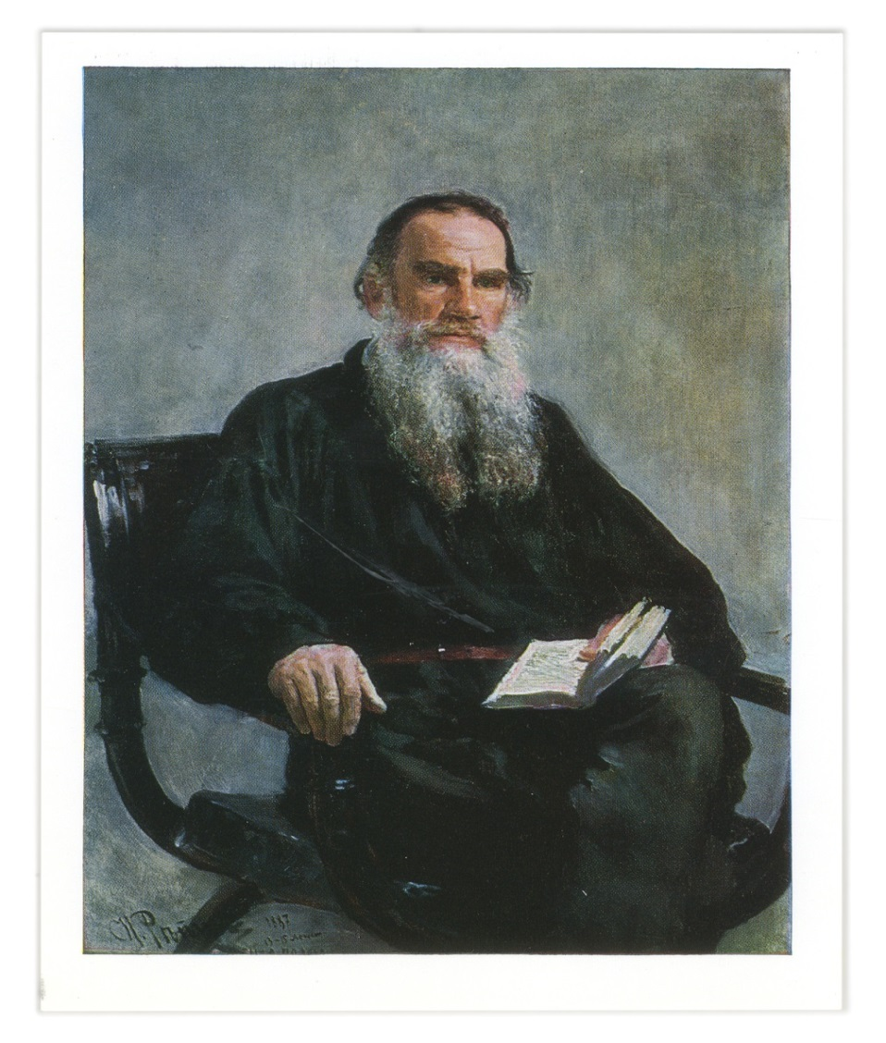
Областное государственное бюджетное профессиональное образовательное учреждение
«Северский промышленный колледж»
Лев Николаевич Толстой
Выполнили:
студентка гр. Д 112
« Дошкольное образование»
Вероника Рощина
студентка гр. Д 202П
« Преподавание в начальных классах»:
Тиунова Дарья

Slide 2
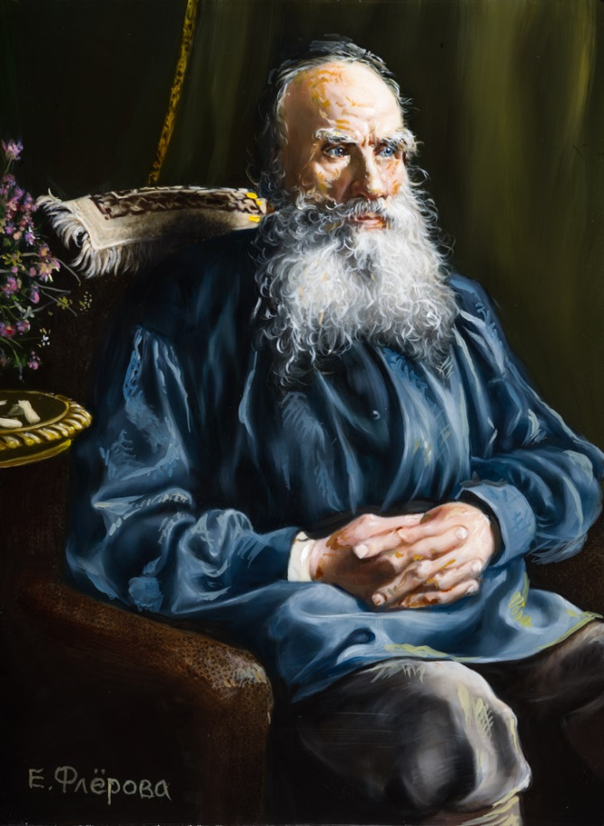
Лев Толстой — один из самых известных писателей и философов в мире. Его взгляды и убеждения легли в основу целого религиозно-философского течения, которое называют толстовством. Литературное наследие писателя составило 90 томов художественных и публицистических произведений, дневниковых заметок и писем, а самого его не раз номинировали на Нобелевскую премию по литературе и Нобелевскую премию мира.

Slide 3
Лев Толстой родился 9 сентября 1828 года в усадьбе Ясная Поляна Тульской губернии. Он был четвертым ребенком в большой дворянской семье.
Толстой рано осиротел. Мать умерла, когда ему не исполнилось еще двух лет, а в девять лет он лишился и отца.
Опекуном пятерых детей Толстых стала тетя — Александра Остен - Сакен. Два старших ребенка переехали к тете в Москву, а младшие остались в Ясной Поляне.
Именно с семейной усадьбой связаны самые важные и дорогие воспоминания раннего детства Льва Толстого.

Slide 4
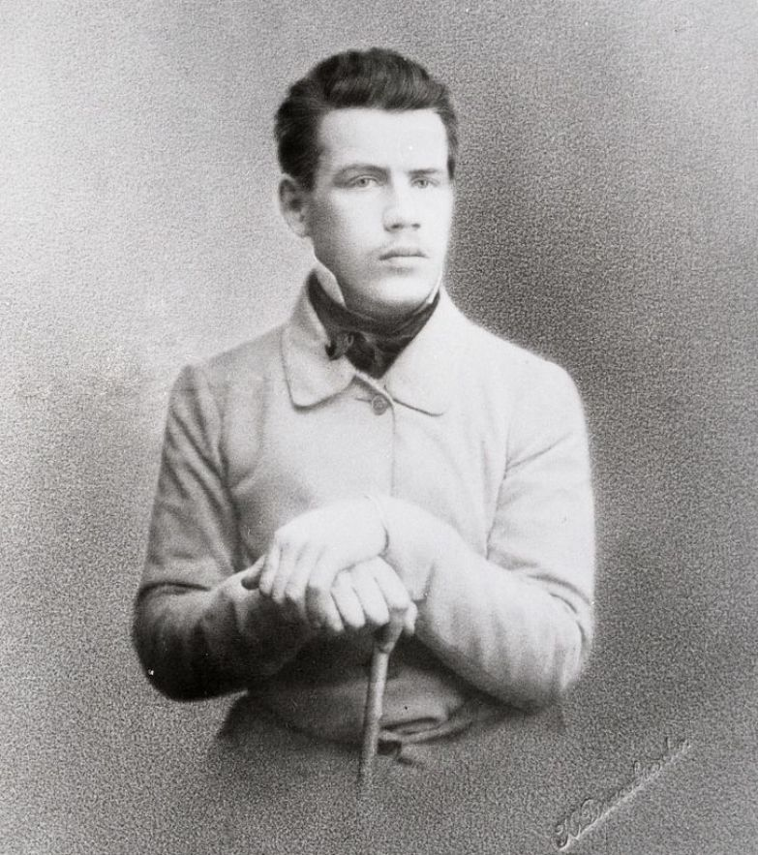
Программу начальной школы Лев Толстой прошел дома. Его учили французские и немецкие преподаватели.
В 1843-м Толстой стал студентом факультета восточных языков Казанского университета. Он не особо интересовался языками, поэтому успеваемость была очень низкой. Это послужило стимулом сменить факультет. Толстой отдал предпочтение юридическому. Однако и эта перемена не дала результата, спустя два года он вообще ушел из университета, так и оставшись без ученой степени.
В апреле 1847 года студенческая жизнь Льва Толстого завершилась. Он унаследовал свою часть владений, включая любимую Ясную Поляну, и немедленно отправился домой, так и не получив высшего образования. В родовом имении Толстой попытался наладить быт и начать писать. Он составил свой план образования: изучать языки, историю, медицину, математику, географию, юриспруденцию, сельское хозяйство, естественные науки. Однако вскоре пришел к выводу, что легче строить планы, чем их осуществлять.

Slide 5
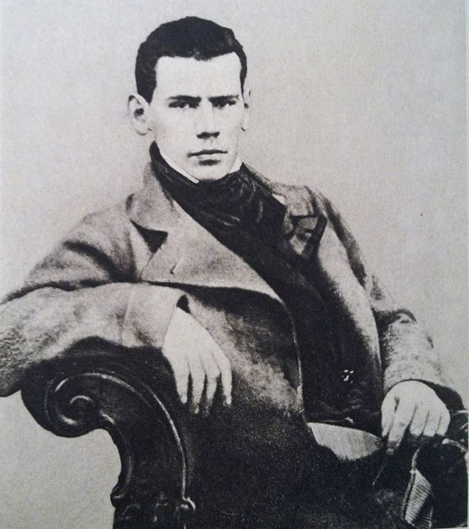
Основные вклады Толстого в педагогику
Принцип ненасильственного образования: Одним из основных принципов педагогики Толстого была идея ненасильственного образования. Он противостоял жесткой дисциплине и физическим наказаниям в школах, считая, что они приводят к угнетению и разрушению духовности учеников. Вместо этого, он призывал к уважению и пониманию индивидуальных потребностей и способностей каждого ребенка.
Тонко чувствующий детскую душу, писатель считал, что ребенок более совершенен и естествен, чем взрослый. Ребенок добр по своей натуре, в нем природой от рождения заложено влечение к познанию, к образованию, к творчеству. Но проявиться все эти качества в полной мере могут только в атмосфере свободы.

Slide 6
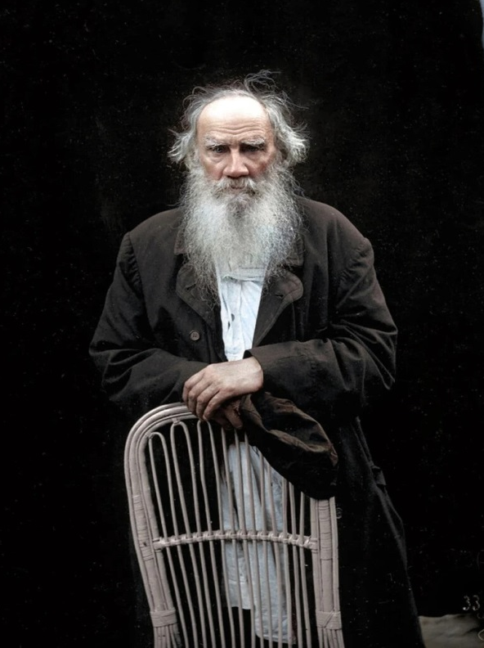
Принуждение, угроза наказания или порицания закрепощают ребенка. Перечисляя «наивыгоднейшие условия» для душевных сил ученика, Толстой подчеркивает, что ум человека может действовать только тогда, когда он не подавляется внешними влияниями. Кому-то эта свобода может показаться чрезмерной. Как же управляться с детьми, которым все позволяется? Сомнения эти происходят от неверия в ребенка, от отношения к нему как к существу неумелому, незнающему, непонимающему. А Толстой в ребенка верил. В самом маленьком человеке присутствуют все качества и желания, необходимые для его развития. А впоследствии оказывалось, что при нормальном, ненасильственном развитии школы, чем более образовываются ученики, тем сильнее ими самими чувствуется потребность в порядке. Она органично уживается в ребенке вместе с потребностью к познанию. Среди педагогов до сего дня идут споры, как совместить обучение и воспитание. Толстой нашел гениально простое решение. Он соединил обучение и воспитание в едином целом – в предмете.

Slide 7
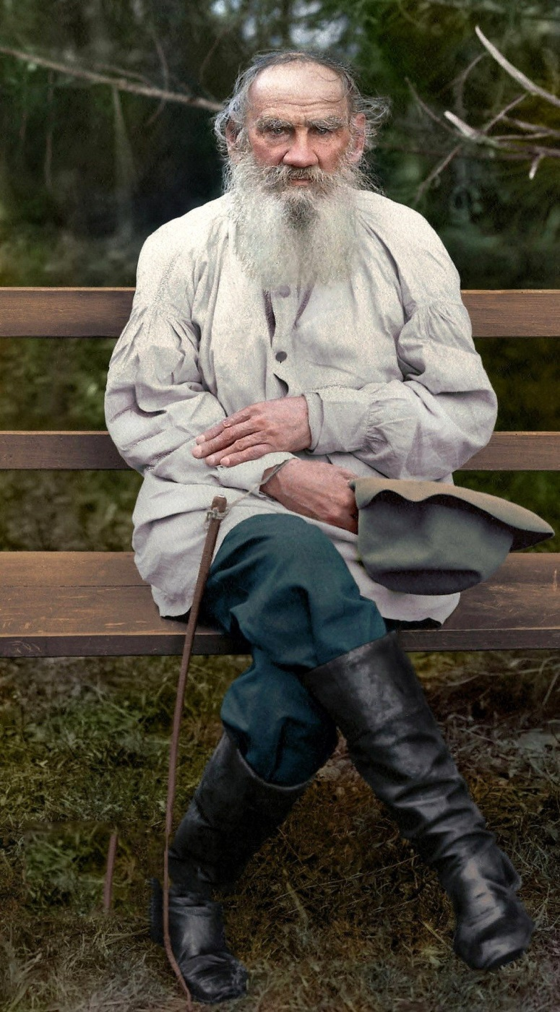
Готовя материал для своих «Азбук», Лев Николаевич собрал в этих учебниках множество притч, пословиц, поговорок, в которых в ненавязчивой и в то же время отчетливой образной форме говорили о положительных и отрицательных чертах людей, проявляющихся в их повседневных отношениях. Большинство рассказов «Азбуки» моралистичны, но это не нравоучения, а мораль, естественно вытекающая из содержания. Толстой очень много и кропотливо работал над тем, чтобы учебные тексты были близки ребенку, чтобы их содержание ученик легко мог соотнести с тем, что знал о жизни. Когда содержанием образования становится сама жизнь, форма существования человека начинает органично связываться с процессом обучения.

Slide 8
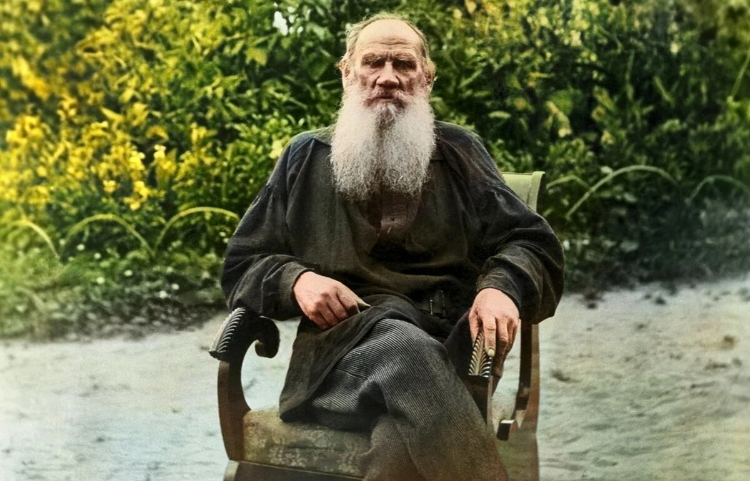
Школа в Ясной Поляне
Толстой основал школу в своей усадьбе Ясная Поляна, где он воплощал свои педагогические идеи на практике. В этой школе ученикам предоставлялась свобода выбора тем уроков, исследования своих интересов и саморазвития. «Школа Л. Н. Толстого» представляет собой педагогическую инновационную систему нового типа, главной задачей которой является полноценное гуманистическое образование детей, основанное на духовном и физическом развитии и самосовершенствовании ребенка. Базовая идея концепции: «создание школы, формирующей творческую созидательную личность в единстве развития нравственно-чувственного, разумно-познавательного и волевого начал человека».

Slide 9
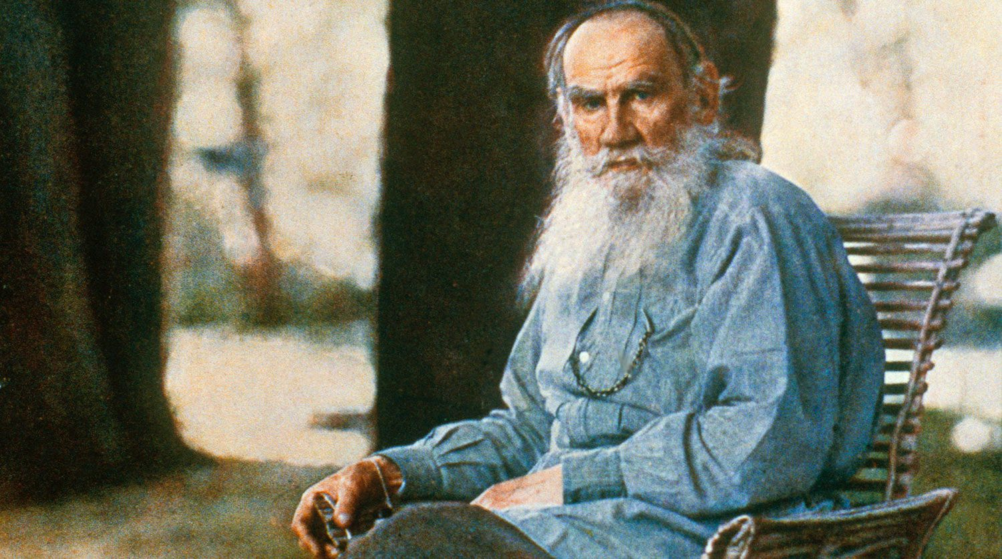
Методика « Свободного образования»
Толстой разработал методику «свободного образования», которая подразумевала, что ученики сами выбирают, что им изучать, и что обучение должно основываться на их интересах и самоопределении. Эта методика ставила акцент на развитие природного любопытства и интеллекта.

Slide 10
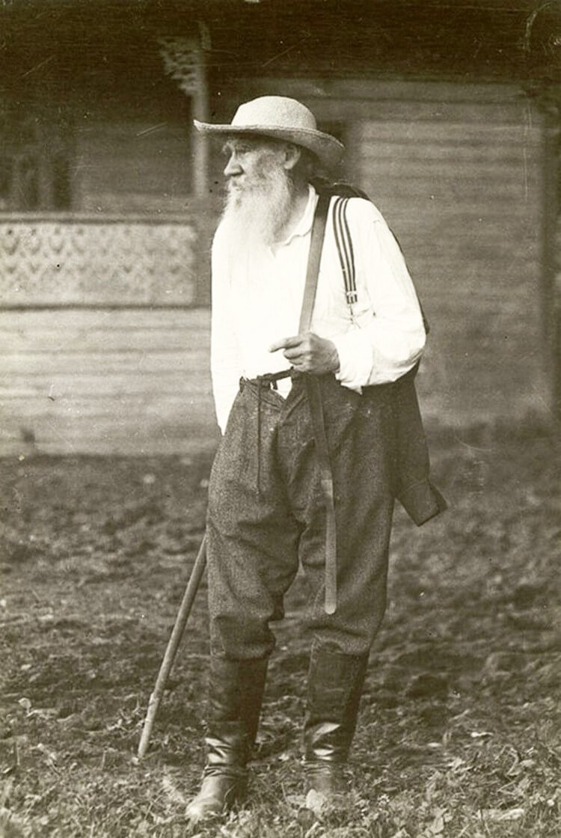
Бетховенская школа:
Толстой высказал идею создания «бетховенских школ», где особое внимание уделялось развитию художественных и креативных способностей учеников. Этот подход способствовал развитию художественных талантов учеников и их самовыражению.

Slide 11
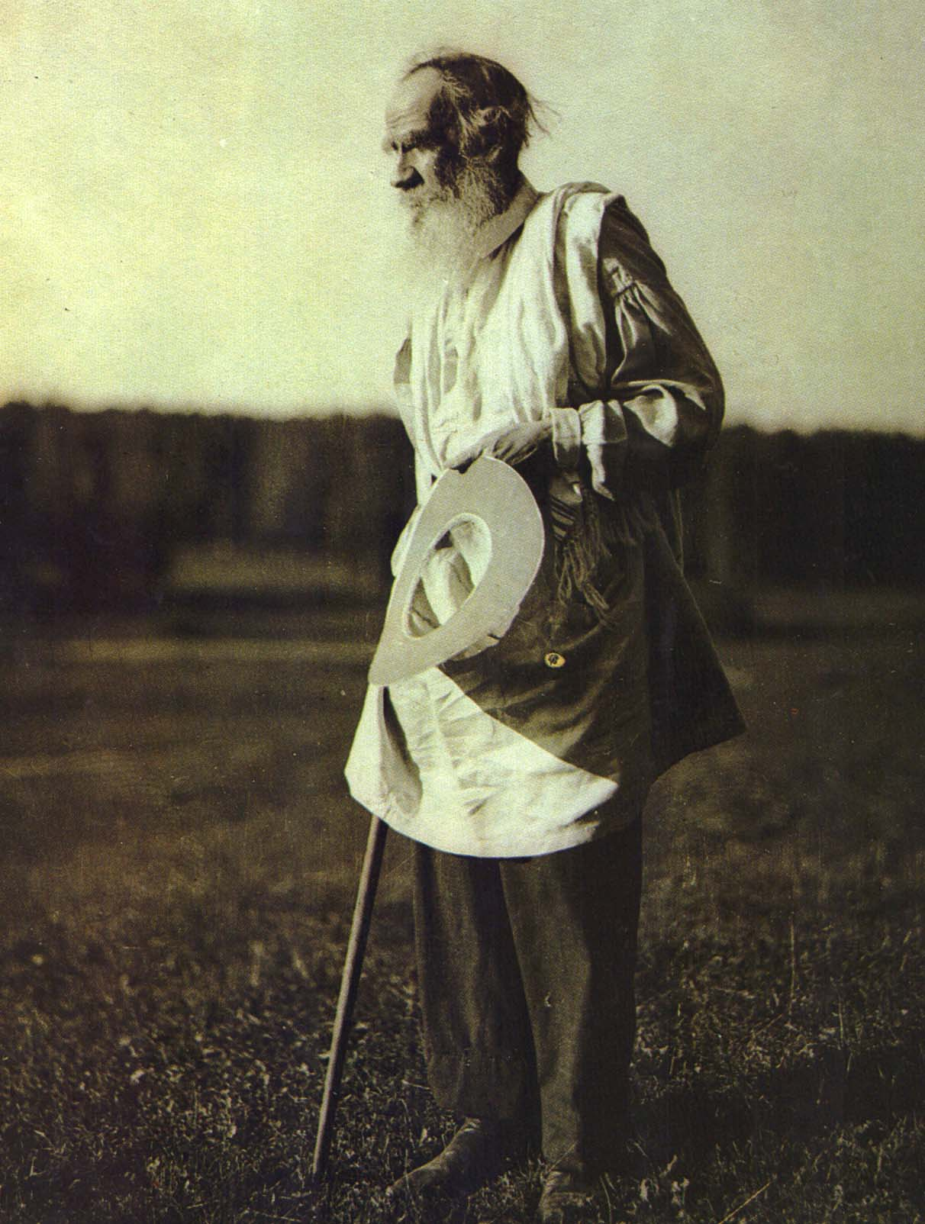
Педагогические произведения:
Лев Толстой написал несколько педагогических произведений, включая «Воспитание и обучение» и «Дневник педагогических впечатлений», в которых он детально излагал свои идеи об образовании и делился своими педагогическими опытами.

Slide 12
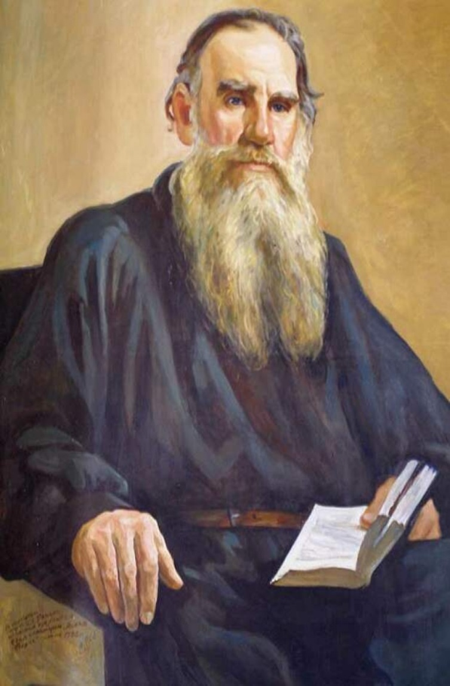
Влияние на современное образование:
Вклад Льва Толстого в педагогику оказал значительное влияние на современное образование. Его идеи о ненасильственном образовании, уважении к индивидуальности и свободе в обучении продолжают вдохновлять педагогов и исследователей по всему миру. Его методика «свободного образования» и акцент на развитии интересов учеников остаются актуальными и используются в различных образовательных практиках.

Slide 13
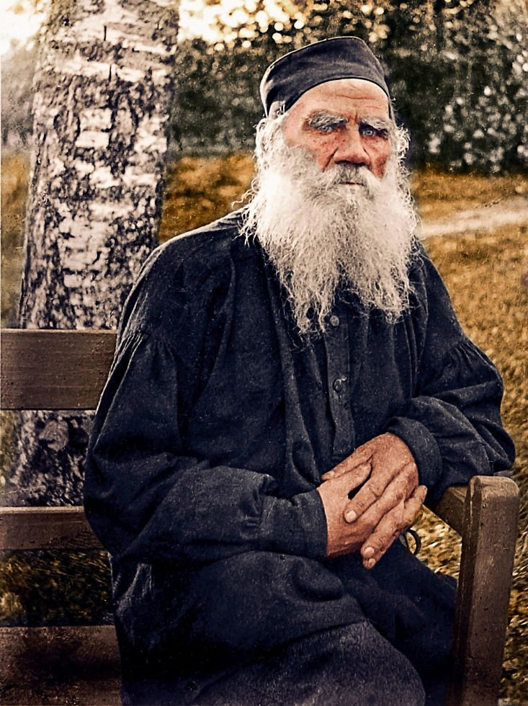
Заключение:
Лев Толстой оставил нам не только великие литературные произведения, но и ценные уроки в области педагогики. Его идеи о ненасильственном образовании, свободе в обучении и уважении к индивидуальности учеников продолжают вдохновлять образовательные сообщества и способствовать развитию современного образования.

Slide 14
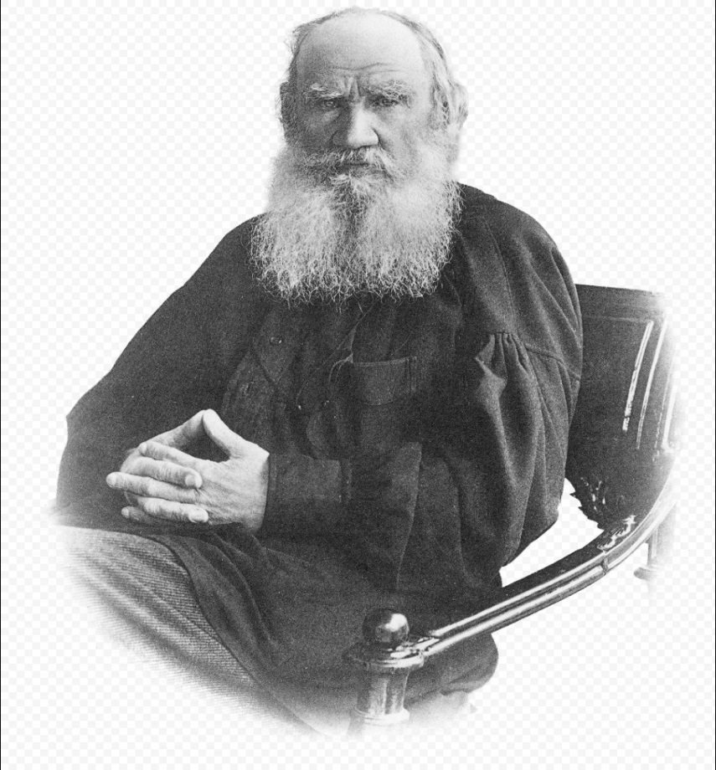
ТВОРЧЕСТВО
Жизнь и творчество Льва Николаевича Толстого имеют большое историческое значение. Он сыграл одну из ключевых ролей в отмене крепостного права в России. Его произведения вошли в золотой фонд классической литературы. Их читают и по ним учатся в ХХІ веке.
Романы
1863—1869 — Война и мир
1873—1877 — Анна Каренина
1889—1899 — Воскресение
Повести
1852 — Детство
1854- Отрочество
1857 — Юность
1856 — Два гусара
1856 — Утро помещика
1858 — Альберт
1859 — Семейное счастие

Slide 15
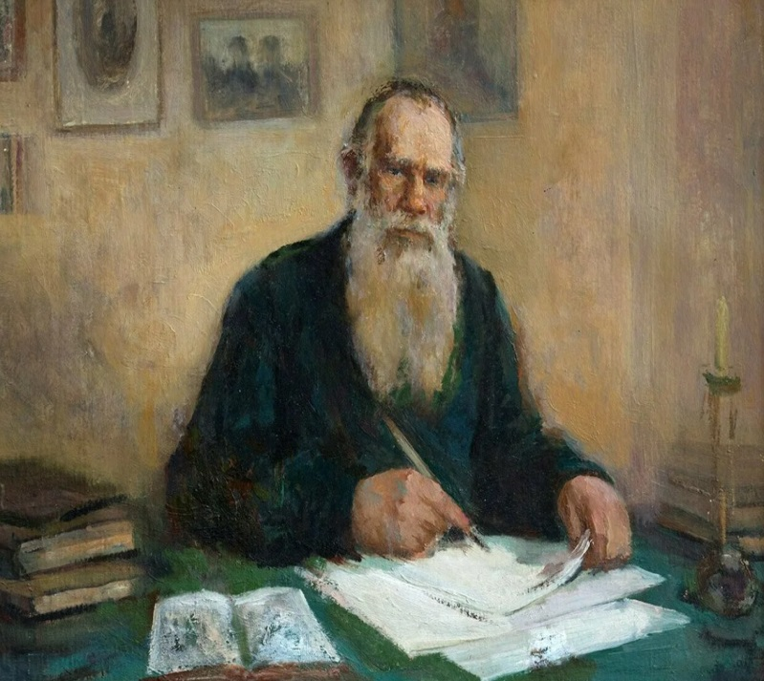
1861—1862 — Идиллия
1862 — Поликушка
1863 — Казаки
1880-х—1904 — Фальшивый купон
1884—1886 — Смерть Ивана Ильича
1884—1903 — Записки сумасшедшего
1887—1889 — Крейцерова соната
1889—1890 — Дьявол
1890—1898 — Отец Сергий
1895 — Хозяин и работник
1896—1904 — Хаджи-Мурат
Рассказы
1851 — История вчерашнего дня
1853 — Набег
1853 — Святочная ночь
1854 — Как умирают русские солдаты
1855 — Записки маркёра
1855 — Рубка леса
1855—1856 — Севастопольские рассказы
1856 — Метель

Slide 16
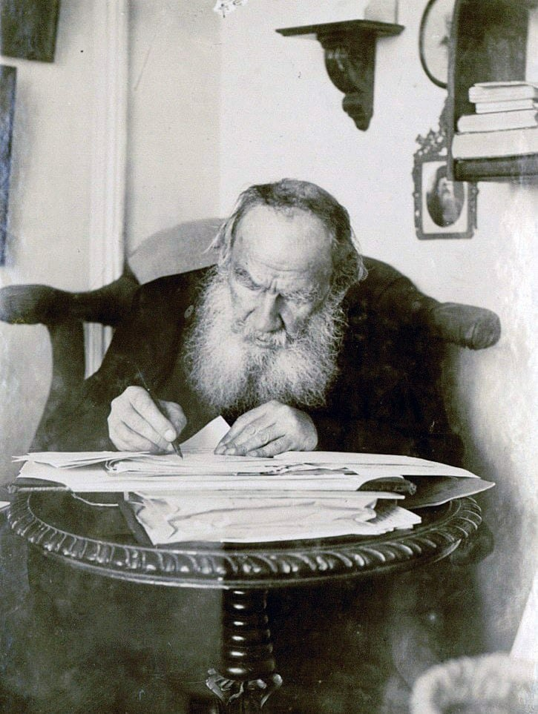
1856 — Разжалованный
Люцерн
1859 — Три смерти
1860—1862 — Отрывки рассказов из деревенской жизни
1863—1885 — Холстомер
1872 — Бог правду видит, да не скоро скажет
1872 — Кавказский пленник
1880 — Две лошади
1880 - Прыжок
1880 - Рассказ Аэронавта
1887 — Суратская кофейная
1890 — Дорого стоит
1891 — Франсуаза
1891—1893 — Кто прав?
1894 — Карма
1894 — Сон молодого царя
1903 — После бала
1905 — Алёша Горшок
1905 — Бедные люди
1906 — Божеское и человеческое
1906 — За что?

Slide 17
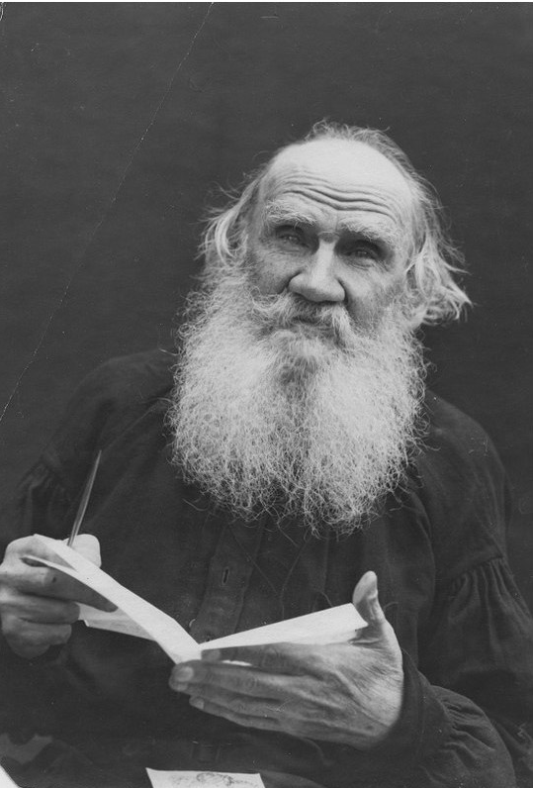
1906 — Корней Васильев
1906 — Ягоды
1906 — Что я видел во сне
1906 — Отец Василий
1908 — Сила детства
1909 — Разговор с прохожим
1909 — Проезжий и крестьянин
1909 — Песни на деревне
1909 — Три дня в деревне
1910 — Ходынка
1910 — Нечаянно
1910 — Благодарная почва
Сказки
Мужик и водяной
Ровное наследство
Избушка и дворец
Награда
Шакалы и слон

Slide 18
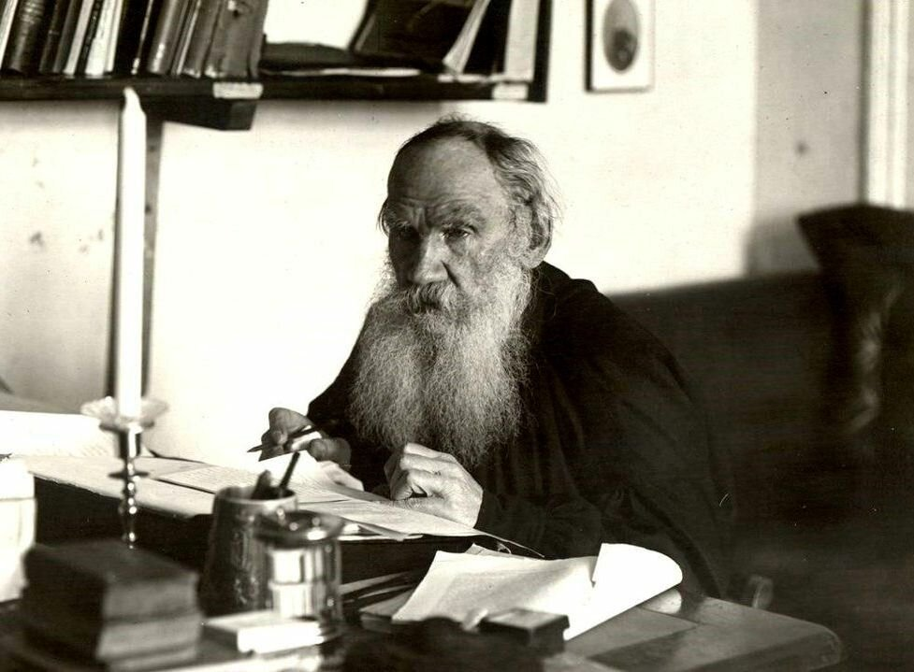
6. Тетерев и лиса
Мышь полевая и мышь городская
Царь-рубашка
Святогор – боготырь
Белка и волк
Ястреб и голуби
Три медведя
Отец и сыновья
Пчелы и трутни
Дурак и нож
Большая печка
Дележ наследства
Два брата
Лев и мышь
Мужик и огурцы
Как мужик гусей делил
Еж и заяц

Slide 19
В работе были использованы материалы
1. https://biographe.ru/znamenitosti/lev-tolstoi/
2. https://www.culture.ru/persons/8211/lev-tolstoi
3. https://ru.wikipedia.org/wiki/Толстой,_Лев_Николаевич
4. https://www.nur.kz/family/school/1860470-lev-tolstoj-biografia-pisatela-zizn-tvorcestvo/

Slide 20
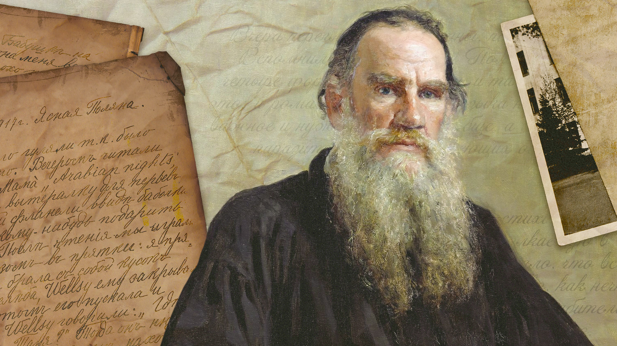
Спасибо
за внимание!

